Slide 1

Felix Jacobsen, Dennis Podkolsin, Marcus Koppelmann
Freitag, 18. Februar 2022
Notes:
Mit unserem Projekt möchten wir ein Problem lösen, dass – so denken wir - jeder und jede von Ihnen hat.
Das 5. Ziel der UN für nachhaltige Entwicklung beschreibt die Etablierung einer tiefgreifenden Geschlechtergleichheit in allen gesellschaftlichen Aspekten. Wir - Gökhan, Felix, Dennis und ich - möchten dazu mit Genderly einen Beitrag leisten. In unserer Zwischenpräsentation wollen wir dafür darauf eingehen, was Genderly genau ist, an wen es adressiert ist, wie wir diese Personen und Personengruppen identifiziert und ausgemacht haben und wie wir das Projektergebnis technisch realisieren möchten.

Slide 2
Agenda
Integration, Tests
Wartung,
Rollout
ImplementierungTeil II
Dennis
Equaly-BETA
Softwaretests
Felix
Marcus
Demo
Was war zu erarbeiten?
Wie wurde was realisiert?
Lessons Learned
Marcus
2
Notes:
Das sind relativ viele Aspekte, die es zu beleuchten gilt.
Unsere Agenda bietet dafür eine kurze Einführung, wir beschreiben, warum es für dieses UN-Ziel Handlungsbedarf gibt und wo wir als Team die Motivation für unseren Beitrag sehen.
Im Hauptteil konkretisieren wir das noch weiter. Wir erläutern den Mehrwert unseres Projektes an konkreten, ausgemachten Zielgruppen und Stakeholdern, die Situationen, in denen die Anwendung genutzt werden kann und die Art und Weise der Nutzung.
Abschließend ziehen wir ein frühes Fazit über bisherige Arbeiten und geben Ausblick über das weitere Werkeln am Projekt.

Slide 3
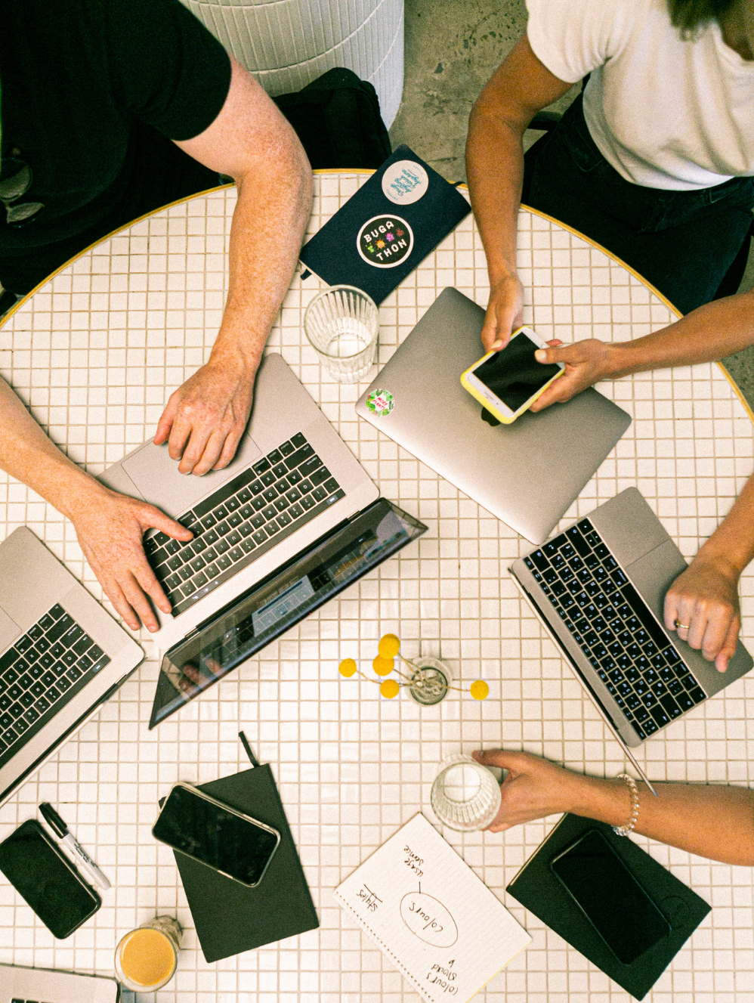
01 //
Implementierung
Teil II
3
Bild: https://devstreaming-cdn.apple.com/videos/wwdc/2019/809fdcsntdrt6yhjk/809/809_designing_ipad_apps_for_mac.pdf
Notes:
Aber beginnen wir ganz von vorne: Mit der Einführung und der Frage, warum unser Beitrag zur Geschlechtergleichheit wichtig ist.

Slide 4


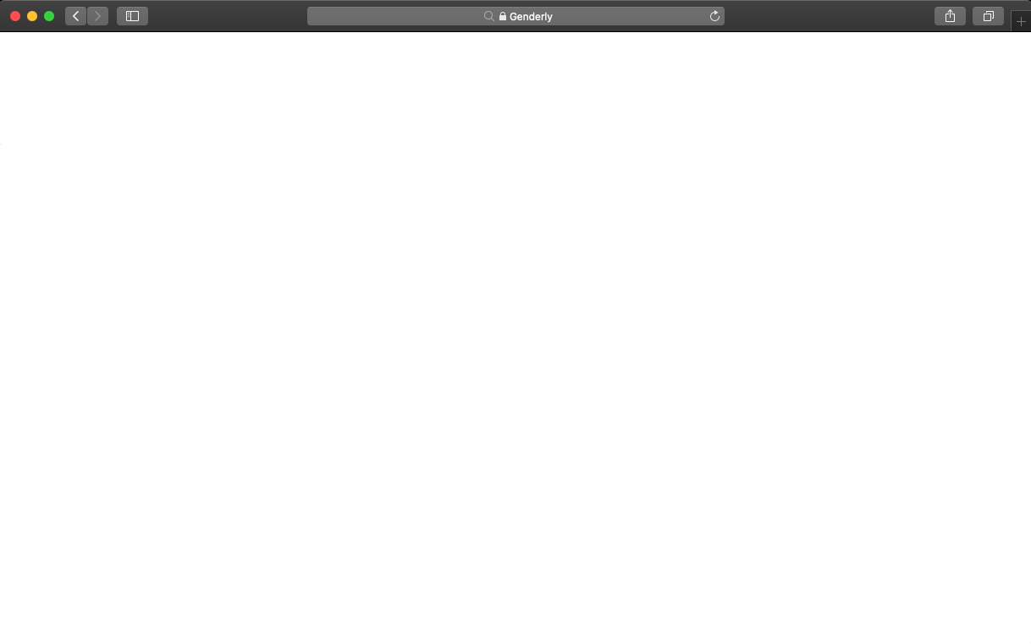
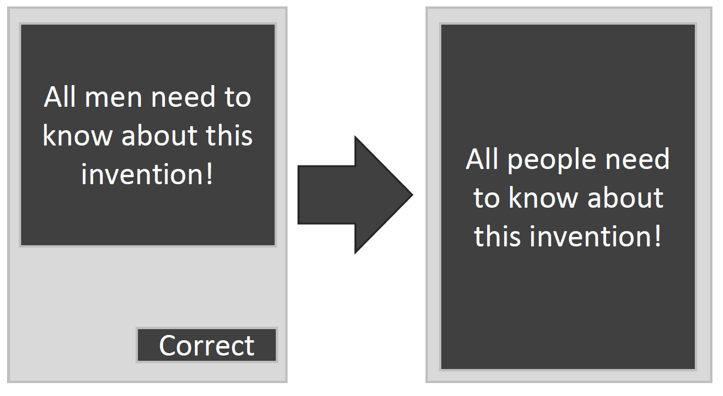
Must Haves
Nice To Haves
Texterfassung, -analyse und Generierung eines genderneutralen Vorschlagstexts.
Veränderte Voraussetzungen:
> Eingegebener Text ist in deutscher oder englischer Sprache
Neue Features:
> Automatische Spracherkennung (EN/DE)
> Semantische Erkennung von zu ersetzenden Wörter (Nebensatzkorrektur, Kontexteinbezug)
> Automatische Erstellung eines gegenderten Textvorschlags
Textoptionen:
> Auswahlmöglichkeiten für Gendering-Stile, z.B.:
> Genderlose Ersatzworte, > Schreibstil mit “*”
> Schreibstil mit “:”
4

Slide 5


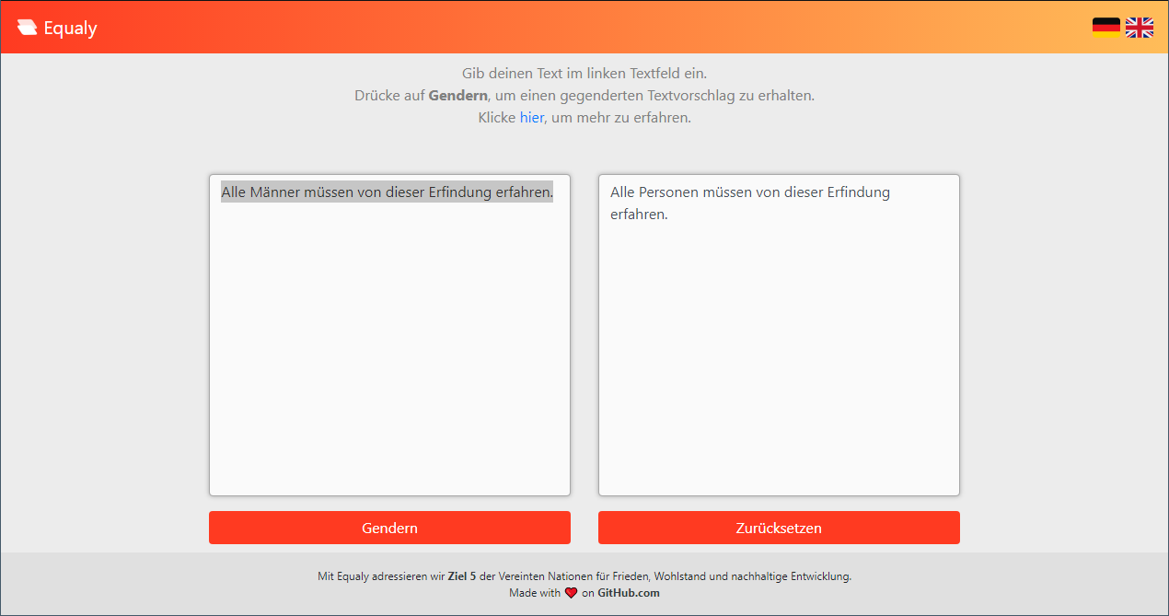







Bilder: https://commons.wikimedia.org/wiki/File:CSS3_and_HTML5_logos_and_wordmarks.svg
https://miro.medium.com/max/1400/1*ymgzIlxykSI7--smaBN5mA.png
https://i.morioh.com/210619/24860a44.webp https://commons.wikimedia.org/wiki/File:SQLite370.svg https://opennlp.apache.org/img/opennlp-navbar-logo.png
https://raw.githubusercontent.com/pemistahl/lingua/main/images/logo.png
5

Slide 6
Word | Annotation
Input Text
Language
Tagger
(DE/EN)
Tokenizer
(Language Specific)
POS-Tagger
(Language Specific)
Annotation Set
Bilder: https://opennlp.apache.org/img/opennlp-navbar-logo.png
https://raw.githubusercontent.com/pemistahl/lingua/main/images/logo.png
6

Slide 7

Annotation Set
Substantive Substitution
Substitution Dictionary
Context Substitution
Gender Neutral Text Proposal
7

Slide 8
02 //
Integration, Tests
8

Slide 9
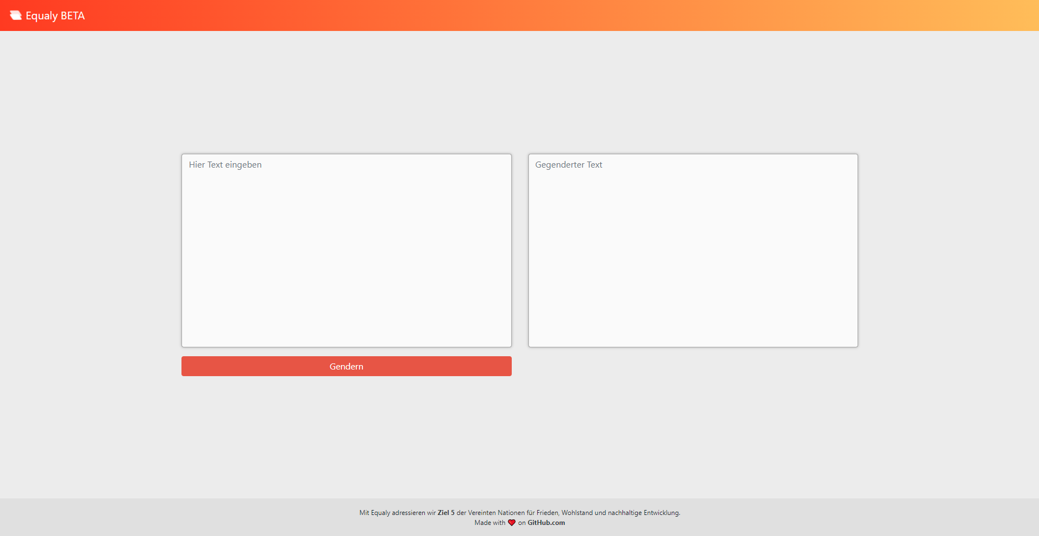
Equaly-BETA

Slide 10
Notes:
-Zeitlich begrenztes Betatest Event
-Gezeigter Softwarestand: Equaly-Beta (UI auf Folien zeigen)
-Während BETA als Webseite verfügbar => über Host Heroku

Slide 11
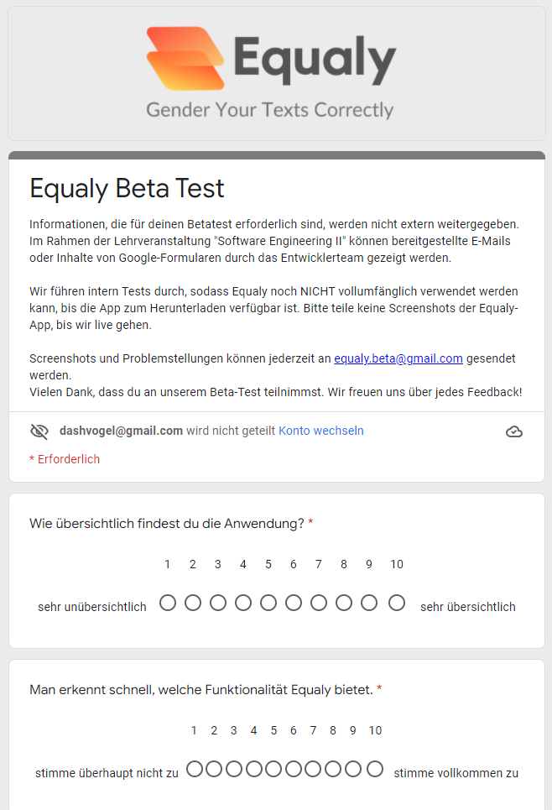
Feedback:
Verbal
Per Email
Googleforms
Mit Hilfe von Graphen wichtigstes Feedback sofort erkennbar
Zusätzliche Funktionen, Erklärungen, Designanpassungen
vorgenommen

Slide 12

Softwaretests
Quelle: https://javacodehouse.com/blog/junit-tutorial/
JUnit
Zum größten Teil fast alle Klassen getestet
AAA-Struktur
Für die Qualitätssicherung

Slide 13
03 //
Wartung, Rollout
13
Notes:
Vorschlag:
Das hier lieber Projektmanagement und Ausblick nennen. Allgemein Zwischenabschnitte neu benennen
Bilder von 02 und 03 tauschen

Slide 14
Demo
Notes:
Das war unsere Zwischenpräsentation zu Genderly. Vielen Dank für Ihre Aufmerksamkeit! ☺

Slide 15
Vielen Dank!
Gibt es Fragen?
Bilder (sofern nicht bereits gekennzeichnet): Eigene Darstellungen unter Verwendung von https://www.canva.com und https://bloggerpilot.com/tools/avatar-generator/
Notes:
Das war unsere Zwischenpräsentation zu Genderly. Vielen Dank für Ihre Aufmerksamkeit! ☺

